Slide 1

Empreendedorismo Feminino
no Brasil (2021)
Março 2022

Slide 2

Objetivo/Metodologia
Objetivo:
Atualizar o perfil das mulheres empreendedoras e sua evolução recente, com base nas informações disponibilizadas nos micro dados da PNADC do IBGE.
Tipo de estudo: processamento e análise de micro dados do IBGE
Período de cobertura: PNADC trimestral (2015 a 2021, com ênfase na última)
Definições básicas:
  “DONOS DE NEGÓCIO” = DN= Empreendedor= (Empregadores + Conta Própria)
  Empregadores= aqueles que estão à frente de um empreendimento (com ou sem CNPJ) e que possuem empregados
  Conta Própria= aqueles que estão à frente de um empreendimento (com ou sem CNPJ) e que não possuem empregados
IBGE
Indivíduos
Fonte: SEBRAE (2021), Empreendedorismo Feminino no Brasil.
1

Slide 3
Principais resultados
No IV trim. 2021 haviam 10,1 milhões de mulheres Donas de Negócio (1/3 do total de DN)
Apresentaram maior queda na pandemia e recuperação mais lenta (foi pior entre mulheres negras)
Aumentou a proporção de mulheres que são Conta Própria
Aumentou a proporção de mulheres que são Chefes de Domicílio
Mas entre as “Empregadoras”, aumentou a faixa que tem de 6 a 10 empregados
O sudeste concentra 44% dessas mulheres
As mulheres Donas de Negócio (comparado aos homens):
  Têm maior grau de escolaridade
  São mais jovens e ganham menos
  Trabalham mais sozinhas (Conta Própria)
  Trabalham menos horas no negócio
  Estão há menos tempo na atividade atual
  Empregam menos (é menor proporção de empregadoras)
  Têm estruturas de negócio mais simples
  Trabalham mais no setor de serviços (destaque: alojamento e alimentação)
  Mas aumentaram sua presença no setor de informação e comunicação
Fonte: SEBRAE (2021), Empreendedorismo Feminino no Brasil.
1

Slide 4
Mulheres Donas de Negócio (DN)
A pandemia levou à queda das mulheres DN em número e queda do % no total de DN (II trim 20).
No IV trim 21, apesar da recuperação em número, o % no total de DN ainda não retornou ao nível do IV trim 19
Fonte: SEBRAE (2022), Empreendedorismo Feminino no Brasil.
1

Slide 5
Homens Donos de Negócio (DN)
A pandemia levou à queda dos homens DN em número e aumento do % no total de DN (II trim 20).
No IV trim 21, o número de homens já era o maior da série e o % no total de DN superou o de IV trim 19
Fonte: SEBRAE (2022), Empreendedorismo Feminino no Brasil.
1

Slide 6
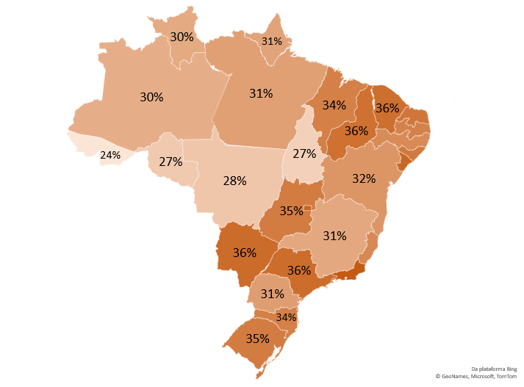
Participação das mulheres no total de DN (UF)
IV trim 21
35%
34%
33%
35%
37%
37%
Média Brasil
34%
34%
38%
Fonte: SEBRAE (2022), Empreendedorismo Feminino no Brasil.
1

Slide 7
Distribuição das mulheres DN por região
Houve aumento da participação relativa do SE e queda do NE, entre IV trim 15 e IV trim 21
Fonte: SEBRAE (2022), Empreendedorismo Feminino no Brasil.
1

Slide 8
Distribuição dos homens DN por região
Houve aumento da participação relativa do SE e queda do NE, entre IV trim 15 e IV trim 21
Fonte: SEBRAE (2022), Empreendedorismo Feminino no Brasil.
1

Slide 9
Mulheres que são EMPREGADORAS
O número de EMPREGADORAS continua abaixo do período pré-pandemia (IV trim 19 x IV trim 21)
A participação relativa das Empregadoras no total de mulheres DN também caiu, apesar da melhora no IV trim 21
Fonte: SEBRAE (2022), Empreendedorismo Feminino no Brasil.
1

Slide 10
Homens que são EMPREGADORES
O número de EMPREGADORES continua abaixo do período pré-pandemia (IV trim 19 x IV trim 21)
A participação relativa dos Empregadores no total de homens DN também caiu continuamente desde I trim 20
Fonte: SEBRAE (2022), Empreendedorismo Feminino no Brasil.
1

Slide 11
Evolução da proporção de Conta Própria/DN
Tanto entre mulheres DN quanto entre homens DN, cresceu a proporção de indivíduos Conta Própria
Fonte: SEBRAE (2022), Empreendedorismo Feminino no Brasil.
1

Slide 12
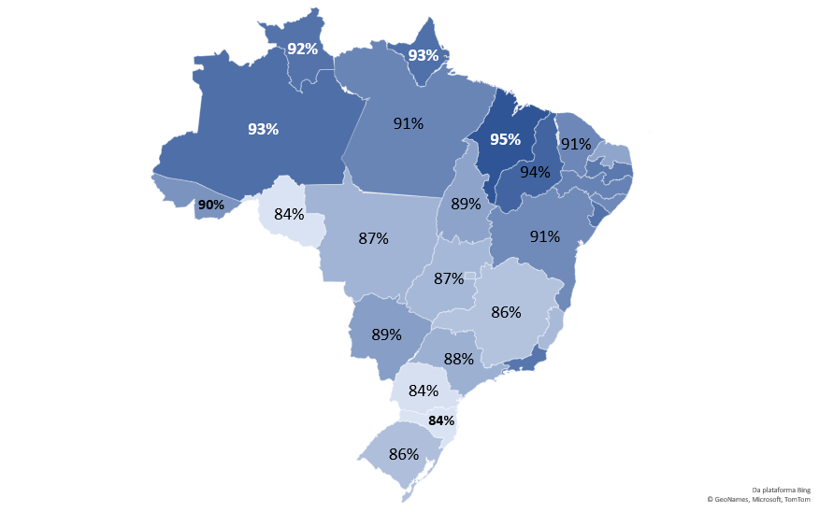
“CONTA PRÓPRIA” no total de mulheres DN (UF)
IV trim 21
89%
92%
91%
91%
92%
86%
Média Brasil
89%
91%
92%
Fonte: SEBRAE (2022), Empreendedorismo Feminino no Brasil.
1

Slide 13
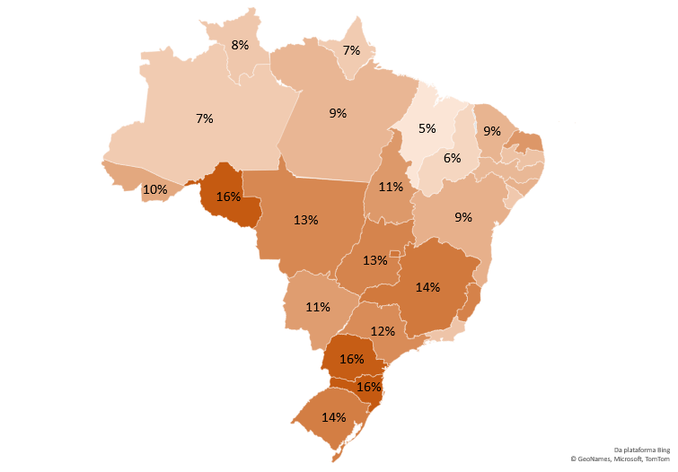
“EMPREGADORAS” no total de mulheres DN (UF)
IV trim 21
11%
8%
9%
9%
8%
14%
Média Brasil
11%
9%
8%
Fonte: SEBRAE (2022), Empreendedorismo Feminino no Brasil.
1

Slide 14
Mulheres EMPREGADORAS por faixa de empregado
Entre o IV trim 19 e o IV trim 21 cresceu a proporção de mulheres EMPREGADORAS da faixa de 6 a 10 empregados
Fonte: SEBRAE (2022), Empreendedorismo Feminino no Brasil.
1

Slide 15
Homens EMPREGADORES por faixa de empregado
Faixa de Empregado
Entre o IV trim 19 e o IV trim 21 cresceu a proporção de homens EMPREGADORES da faixa de 1 a 5 empregados
Fonte: SEBRAE (2022), Empreendedorismo Feminino no Brasil.
1

Slide 16
Mulheres DN por faixa de escolaridade
A proporção de mulheres DN com ensino médio ou mais cresceu de 57% para 68%, entre IV trim 19 e IV trim 21
Fonte: SEBRAE (2022), Empreendedorismo Feminino no Brasil.
1

Slide 17
Homens DN por faixa de escolaridade
A proporção de homens DN com ensino médio ou mais cresceu de 50% para 54%, entre IV trim 19 e IV trim 21
Fonte: SEBRAE (2022), Empreendedorismo Feminino no Brasil.
1

Slide 18
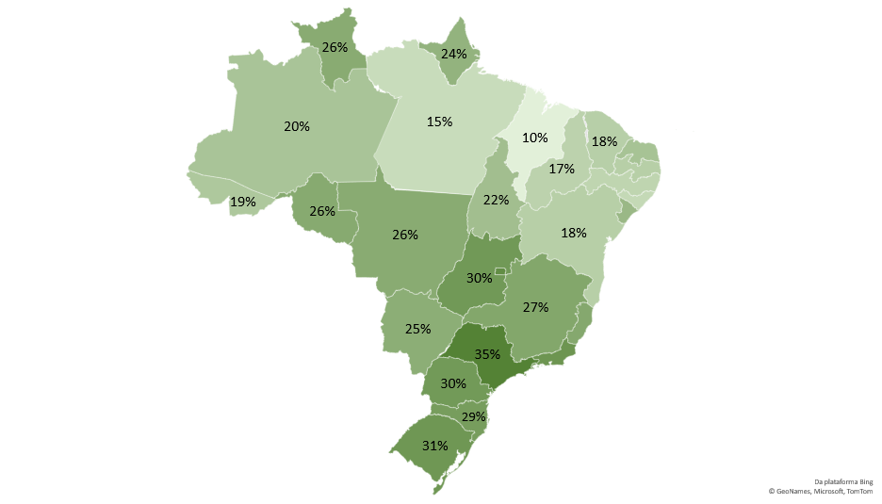
Mulheres DN com nível superior (UF)
IV trim 21
21%
18%
16%
16%
23%
33%
Média Brasil
27%
27%
31%
Fonte: SEBRAE (2022), Empreendedorismo Feminino no Brasil.
1

Slide 19
Mulheres DN por raça-cor
A proporção de mulheres DN negras caiu após a pandemia, com muitas oscilações
Fonte: SEBRAE (2022), Empreendedorismo Feminino no Brasil.
1

Slide 20
Homens DN por raça-cor
A proporção de homens DN negros caiu após a pandemia, mas já se recuperou quase totalmente
Fonte: SEBRAE (2022), Empreendedorismo Feminino no Brasil.
1

Slide 21
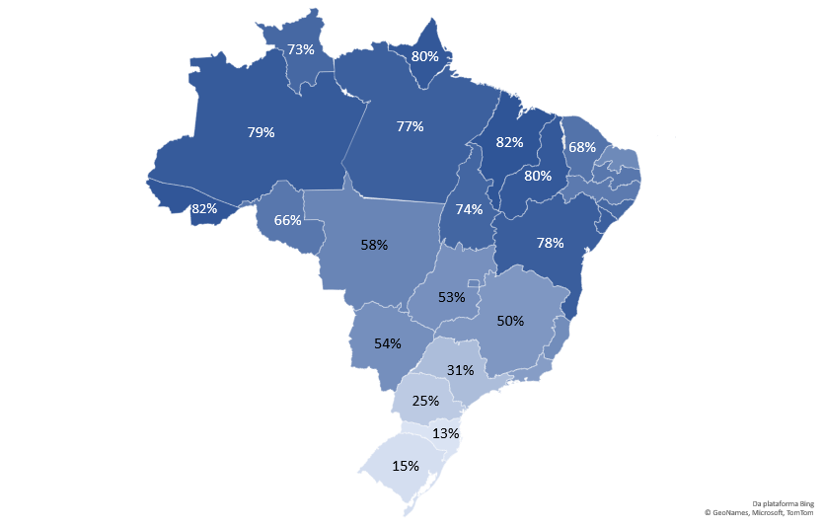
Mulheres negras no total de mulheres DN (UF)
IV trim 21
56%
66%
64%
73%
77%
58%
Média Brasil
48%
55%
47%
Fonte: SEBRAE (2022), Empreendedorismo Feminino no Brasil.
1

Slide 22
Evolução da proporção de Chefes de Domicílio/DN
A tendência de longo prazo é de aumento da proporção de mulheres DN que são Chefes e Domicílio
E redução da proporção de homens DN que são Chefes de Domicílio
Fonte: SEBRAE (2022), Empreendedorismo Feminino no Brasil.
1

Slide 23
Mulheres DN por posição no domicílio
As mulheres DN são cada vez menos “cônjuges” e cada vez mais “Chefes de Domicílio”
Fonte: SEBRAE (2022), Empreendedorismo Feminino no Brasil.
1

Slide 24
Homens DN por posição no domicílio
Os homens DN são cada vez menos “Chefes de Domicílio” e cada vez mais “cônjuges”
Fonte: SEBRAE (2022), Empreendedorismo Feminino no Brasil.
1

Slide 25
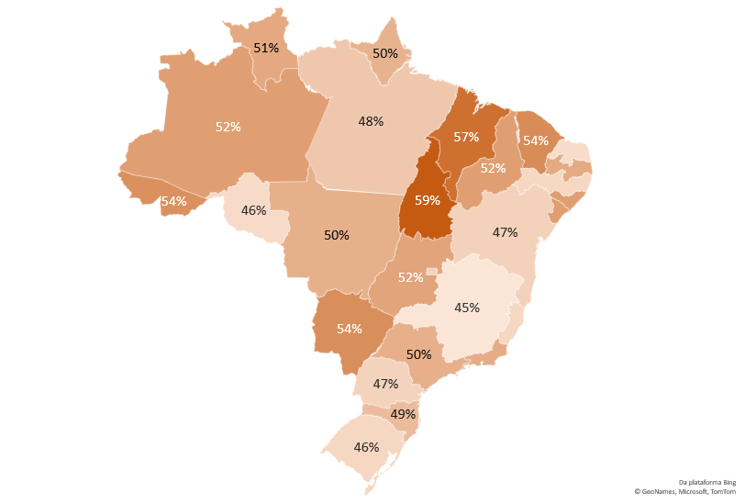
Mulheres DN que são Chefes de Domicílio (UF)
IV trim 21
46%
51%
46%
52%
52%
47%
Média Brasil
49%
46%
51%
Fonte: SEBRAE (2022), Empreendedorismo Feminino no Brasil.
1

Slide 26
Evolução da proporção de DN que ganha até 1 SM
Na comparação do IV trim 21 com IV trim 19, aumentou a proporção dos que ganham até 1 SM,
tanto para mulheres DN, como para homens DN
Fonte: SEBRAE (2022), Empreendedorismo Feminino no Brasil.
1

Slide 27
Mulheres DN por faixa de rendimento
A proporção de mulheres DN com até 1 SM passou de 47% para 54% (IV trim 19 x IV trim 21)
Fonte: SEBRAE (2022), Empreendedorismo Feminino no Brasil.
1

Slide 28
Homens DN por faixa de rendimento
A proporção de homens DN com até 1 SM passou de 33% para 40% (IV trim 19 x IV trim 21)
Fonte: SEBRAE (2022), Empreendedorismo Feminino no Brasil.
1

Slide 29
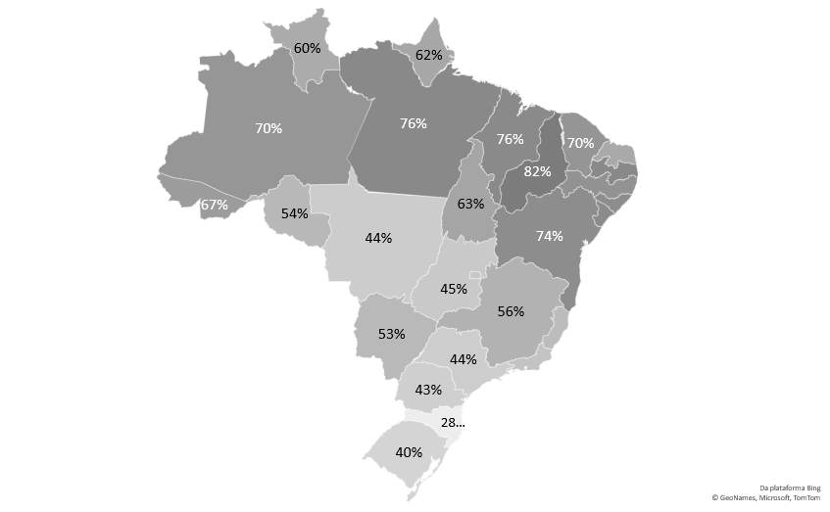
Mulheres DN que ganham até 1 SM (UF)
IV trim 21
61%
76%
72%
74%
75%
47%
Média Brasil
54%
52%
48%
Fonte: SEBRAE (2022), Empreendedorismo Feminino no Brasil.
1

Slide 30
Mulheres DN por horas trabalhadas na semana
A pandemia reduziu sensivelmente as horas trabalhadas por semana, mas a proporção das mulheres que trabalham de 40 até 45 hs já supera o período pré-pandemia (26 x 30%)
Fonte: SEBRAE (2022), Empreendedorismo Feminino no Brasil.
1

Slide 31
Homens DN por horas trabalhadas na semana
A pandemia reduziu sensivelmente as horas trabalhadas por semana, mas a proporção de homens que trabalham de 40 até 45 hs já supera o período pré-pandemia (38% x 40%)
Fonte: SEBRAE (2022), Empreendedorismo Feminino no Brasil.
1

Slide 32
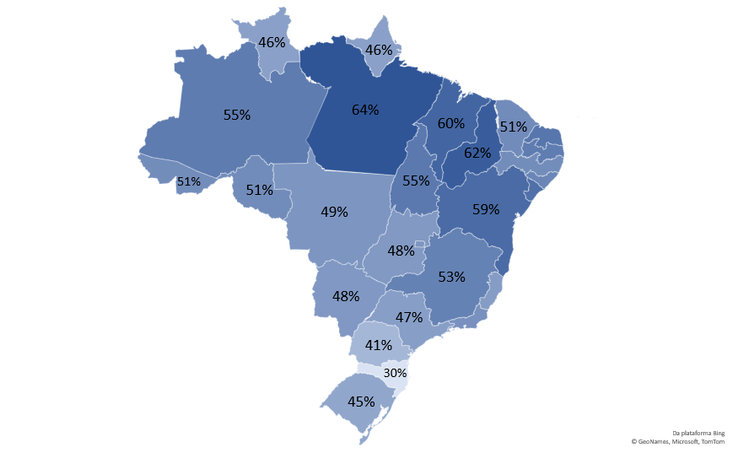
Mulheres DN que trabalham menos de 40 hs/semana (UF)
IV trim 21
56%
55%
51%
52%
58%
49%
47%
Média Brasil
50%
50%
Fonte: SEBRAE (2022), Empreendedorismo Feminino no Brasil.
1

Slide 33
Mulheres DN por tempo na atividade
Mulheres estão há menos tempo na atividade empreendedora: 25% têm menos de 2 anos na atividade
Fonte: SEBRAE (2022), Empreendedorismo Feminino no Brasil.
1

Slide 34
Homens DN por tempo na atividade
Homens estão há mais tempo na atividade empreendedora: 80% têm 2 anos ou mais na atividade
Fonte: SEBRAE (2022), Empreendedorismo Feminino no Brasil.
1

Slide 35
Mulheres DN por faixa etária
Em revisão
Mulheres DN são relativamente mais jovens: 1 em cada 3 têm até 34 anos (IV trim 21)
Fonte: SEBRAE (2022), Empreendedorismo Feminino no Brasil.
1

Slide 36
Homens DN por faixa etária
Em revisão
Homens DN são relativamente mais jovens: 1 em cada 4 têm 55 anos ou mais (IV trim 21)
Fonte: SEBRAE (2022), Empreendedorismo Feminino no Brasil.
1

Slide 37
Mulheres DN por setor de atividade
50% das mulheres DN e 28% estão , respectivamente, nos setores de serviços e comércio (IV trim 21)
Fonte: SEBRAE (2022), Empreendedorismo Feminino no Brasil.
1

Slide 38
Homens DN por setor de atividade
35% dos homens DN e 21% estão, respectivamente, nos setores de serviços e construção (IV trim 21)
Fonte: SEBRAE (2022), Empreendedorismo Feminino no Brasil.
1

Slide 39
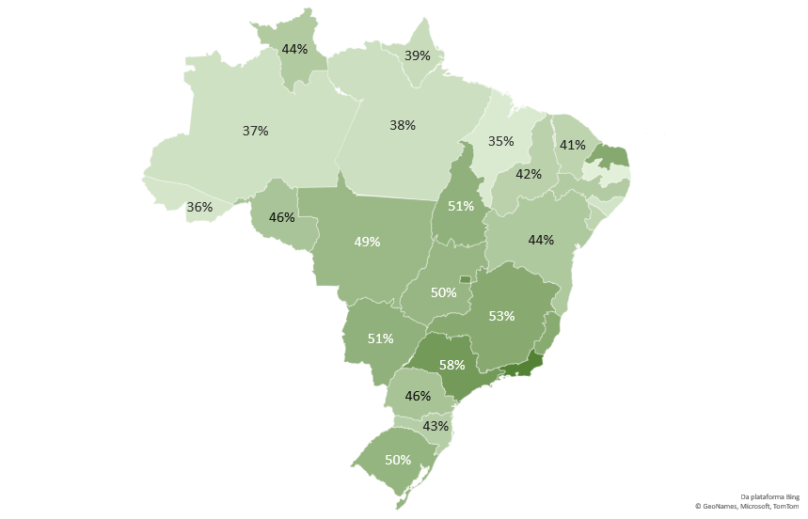
Mulheres DN que trabalham no setor de serviços (UF)
IV trim 21
54%
38%
44%
37%
41%
60%
Média Brasil
50%
53%
65%
Fonte: SEBRAE (2022), Empreendedorismo Feminino no Brasil.
1

Slide 40
Mulheres DN por segmento no SETOR de SERVIÇOS
Tem aumentado a participação de mulheres DN em “serv. Informação/comum.” e “educação”
Fonte: SEBRAE (2022), Empreendedorismo Feminino no Brasil.
1

Slide 41
Homens DN por segmento no SETOR de SERVIÇOS
Tem caído a participação de homens DN em “alojamento e alimentação”
Fonte: SEBRAE (2022), Empreendedorismo Feminino no Brasil.
1

Slide 42

Realização
Equipe UGE
Marco Aurélio Bedê
marco.bede@sebrae.com.br
Tomaz Back Carrijo
tomaz.carrijo@sebrae.com.br
Felipe Marcel Neves
quali.felipe@sebrae.com.br
Equipe Unidade de Soluções
Renata Malheiros
renata.henriques@sebrae.com.br
Esta pesquisa é um produto da Unidade de Gestão Estratégica e Inteligência do Sebrae Nacional, com apoio da Unidade de Soluções

